Slide 1
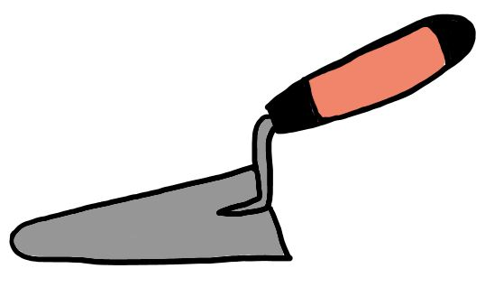
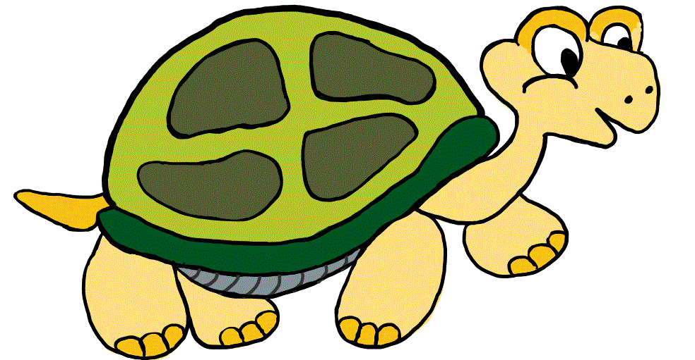
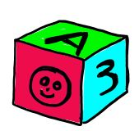
tortue
truelle
cube
jumelles

Slide 2
J’adore le soir, regarder la lune
Suspendue dans le ciel, aussi légère qu’une plume,
Elle peut être toute pointue ou ronde comme une prune
Quand je serai grand, à bord de ma fusée
J’irai sûrement la visiter.

Slide 3
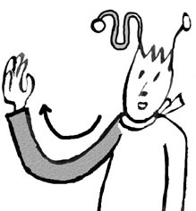
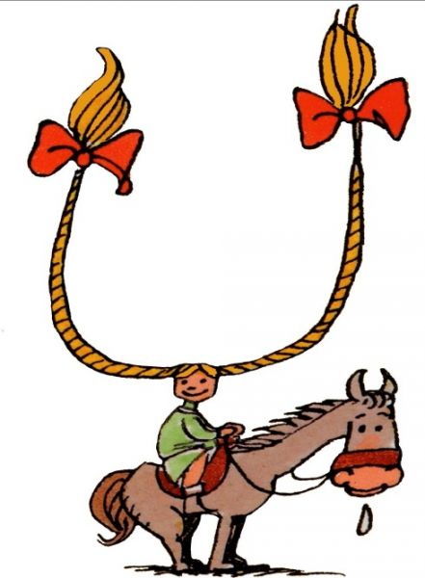
Différentes écritures de la lettre U
U
U
u
u
û

Slide 4
Découverte du son [u]

